Slide 1

INFOGRAPHIC
POWERPOINT
التعليم و اقتصاد المعرفة

Slide 2
التحول إلى مجتمع المعرفة في المملكة العربية السعودية
تقرير يرصد تقدم اقتصاد المعرفة
في المملكة العربية السعودي
عام 2014م.
يقع التقرير في 270 صفحة
ويتكون من تسعة فصول
يُحدّث مع نهاية كل مرحلة أي كل 5 سنوات
صادر عن وزارة الاقتصاد والتخطيط
ومدينة الملك عبدالعزيز للعلوم والتقنية.
يعد المرجع الرئيس لمسيرة تحول المملكة العربية السعودية إلى مجتمع المعرفة

Slide 3
نشاط 1

Slide 4
تعاريف ومصطلحات مجتمع المعرفة
مجتمع المعرفة
1
هو المجتمع الذي يوجد المعرفة وينشرها ويستثمرها من أجل ازدهار المواطن ورفاهيته، أي تحسين نوعية الحياة ورفع مستوى المعيشة
الاقتصاد القائم على المعرفة
2
الاقتصاد الذي تساهم فيه عملية توليد المعرفة واستثمارها بصورة كبيرة في النمو الاقتصادي وفي تكوين الثروة ، ويكون فيه رأس المال البشري النواة من خلال قدرة الانسان على الابتكار وعلى الابداع وتوليد أفكار جديدة واستثمارها وتطبيق التقنية واكتساب مهارات جديدة وممارستها في كل القطاعات الاقتصادية .
3
اقتصاد المعرفة
هو جزء من الاقتصاد القائم على المعرفة تمثل المعرفة السلعة أو الخدمة المتداولة فيه وتمثل الاتصالات وتقنية المعلومات أداته الرئيسة ويشمل ذلك مثلا الصناعات الابداعية بأبعادها الأربعة ( التراث الثقافي ، الفنون ، الوسائط ، الابداع الوظيفي ) .

Slide 5


علاقة الاتصالات وتقنية المعلومات بالتحول إلى مجتمع معلوماتي
صناعة الاتصالات و تقنية المعلومات كأحد مصادر التقدم المهمة لزيادة الدخل المحلي
الاتصالات و تقنية المعلومات ركيزة أساسية في الخطة الاستراتيجية و توجهات الدولة نحو مجتمع المعرفة
الآثار الجانبية للتقدم في الاتصالات و تقنية المعلومات في القطاعات الاقتصادية الأخرى
.
الخطة الوطنية للاتصالات و تقنية المعلومات

Slide 6
تقويم أركان اقتصاد المعرفة في المملكة العربية السعودية
البنية الأساسية للاتصالات وتقنية المعلومات
التعليم
الحوافز الاقتصادية والنظام المؤسساتي
الابتكار

Slide 7
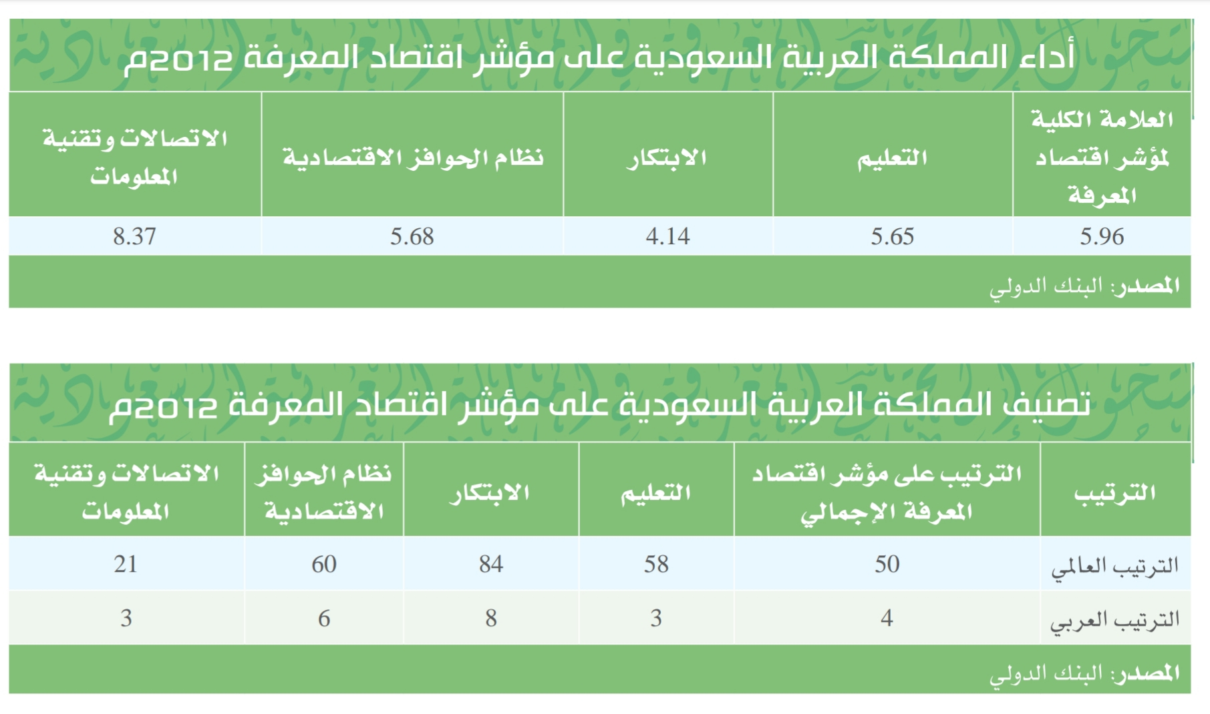
لمحة عامة حول تقدم اقتصاد المعرفة في المملكة العربية السعودية
في المرتبة الأولى عالميا من حيث درجة التقدم الذي أحرزته منذ عام 2000م
المركز 50، متقدمة 26 مركزا، مقارنة بعام 2000م.
على مستوى الدول العربية فقد جاءت المملكة في المرتبة الرابعة بعد الإمارات

Slide 8

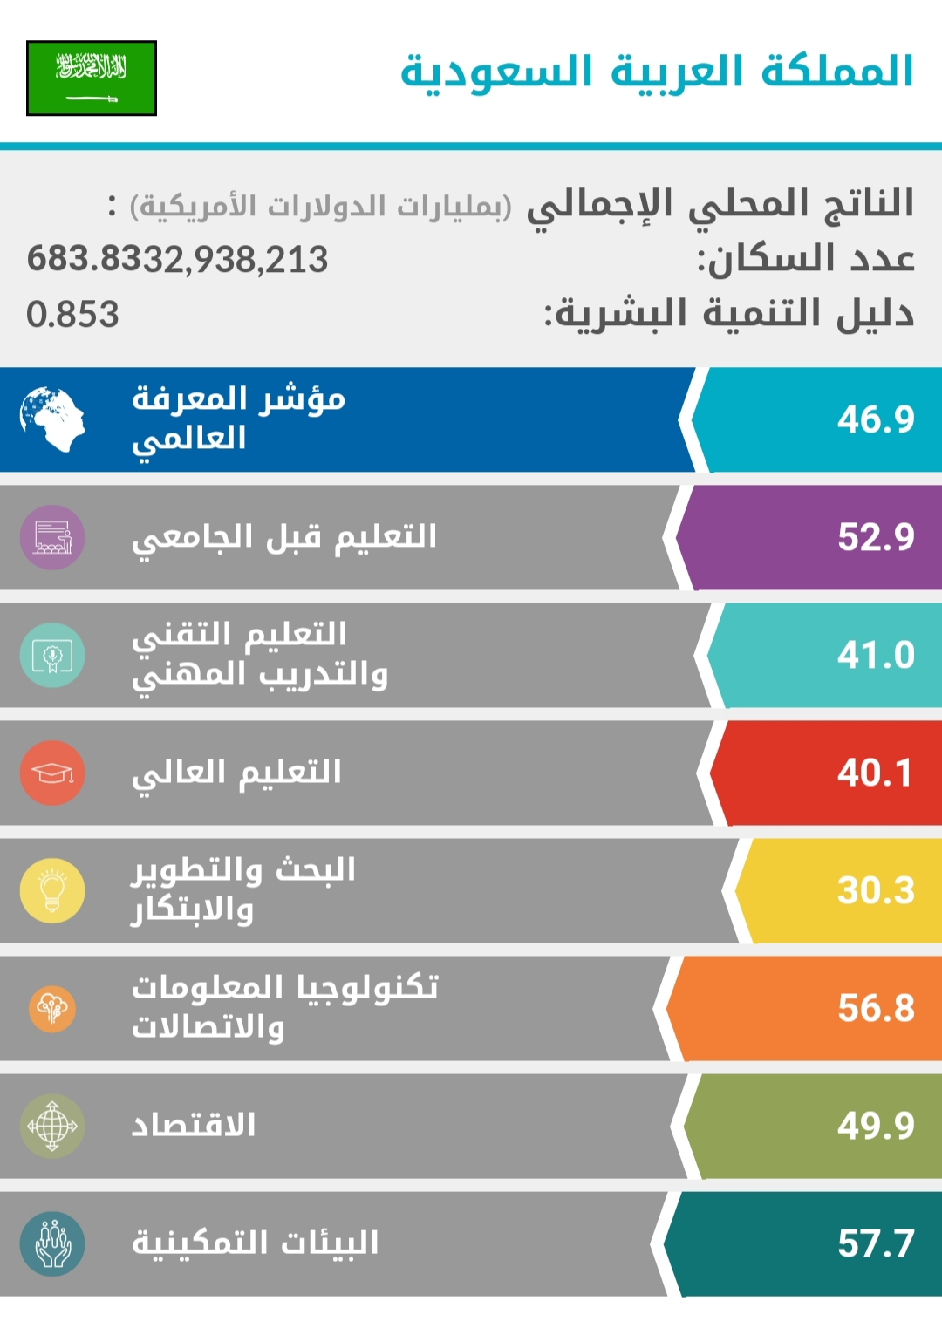
مؤشر المعرفة العالمي 2018م
الناتج المحلي الإجمالي
(بمليارات الدولارات الأمريكية)
التعليم العالي 40.0
مؤشر المعرفة العالمي 46.9
البحث والتطوير والابتكار 30.3
التعليم قبل الجامعي 52.9
تكنلوجيا المعلومات والاتصالات 56.8
التعليم التقني والتدريب المهني 41.0
البيئات التمكينية 57.7
الاقتصاد 49.9

Slide 9
منظومة الابتكار الوطنية
البنية التحتية لمنظومة العلوم والتقنية والابتكار
1
السياسة الوطنية للعلوم والتقنية ووضع الخطط الاستراتيجية لتنفيذها
3
الخطة الوطنية الشاملة بعيدة المدى للعلوم والتقنية والابتكار
مؤشرات الأداء للبحث العلمي
2
4

Slide 10
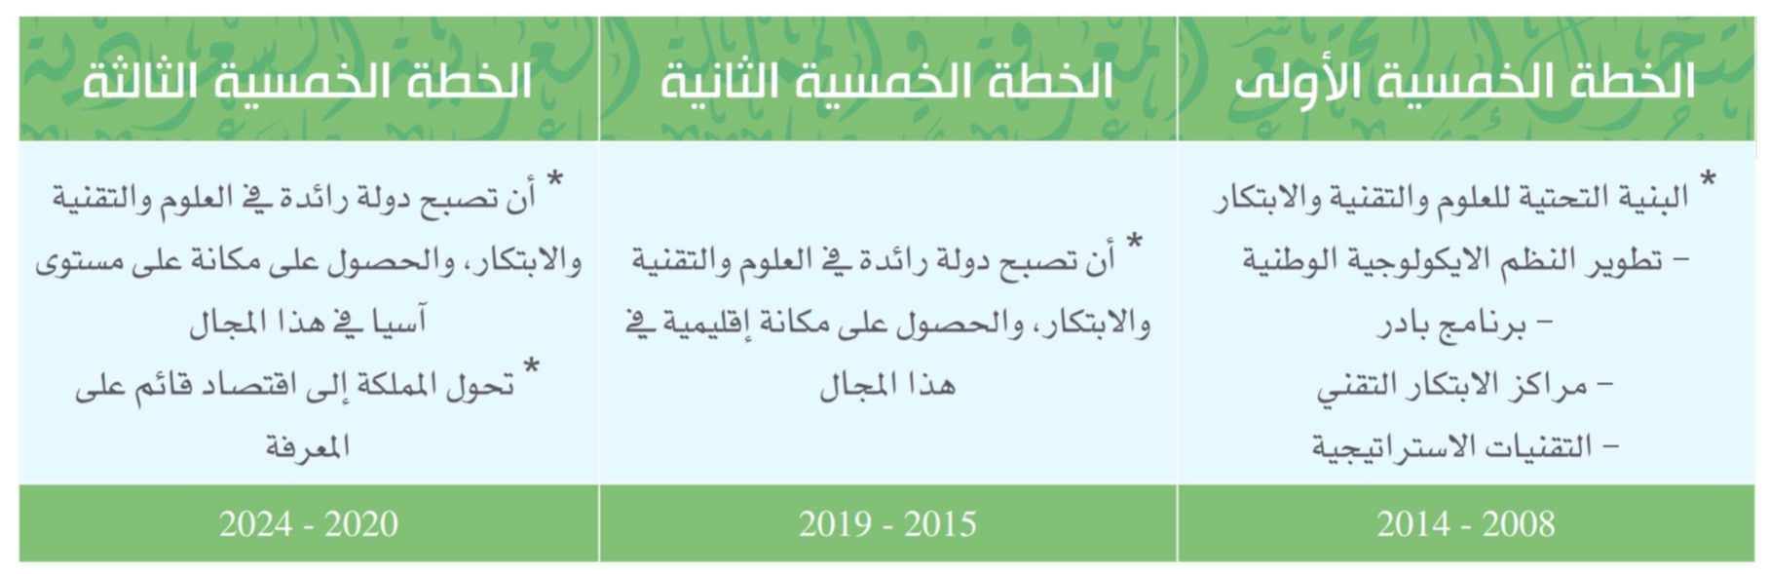
الخطة الوطنية الشاملة بعيدة المدى للعلوم والتقنية والابتكار

Slide 11
البنية التحتية لمنظومة العلوم والتقنية والابتكار
الجامعات
مدينة الملك عبدالعزيز للعلوم والتقنية
المراكز البحثية

Slide 12
مؤشرات الأداء للبحث العلمي
النشر العلمي
تطبيق نظام المنح والمكافآت
النشاط البحثي في المملكة منوط بشكل أساسي بالجامعات و المراكز البحثية
جامعة الملك سعود تصدرت النشاط البحثي والحراك العلمي
براءات الاختراع
هيمنت جامعة الملك فهد للبترول والمعادن على النشاط البحثي والأكاديمي بنسبة 44%
تلتها جامعة الملك سعود بنسبة 23% من طلبات براءات الاختراع ومن ثم مدينة الملك عبدالعزيز للعلوم والتقنية والابتكار بنسبة 22% .
مكتب براءات الاختراع السعودي (SAPO)

Slide 13
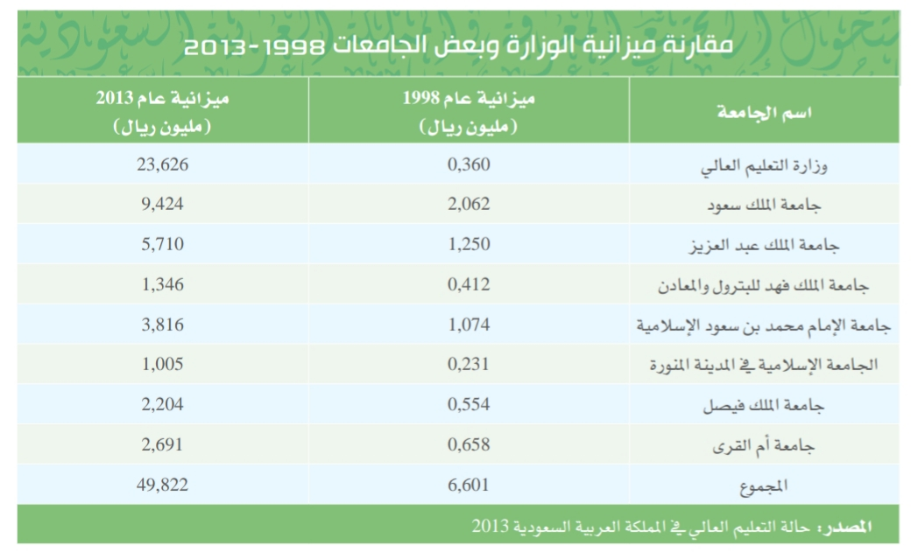
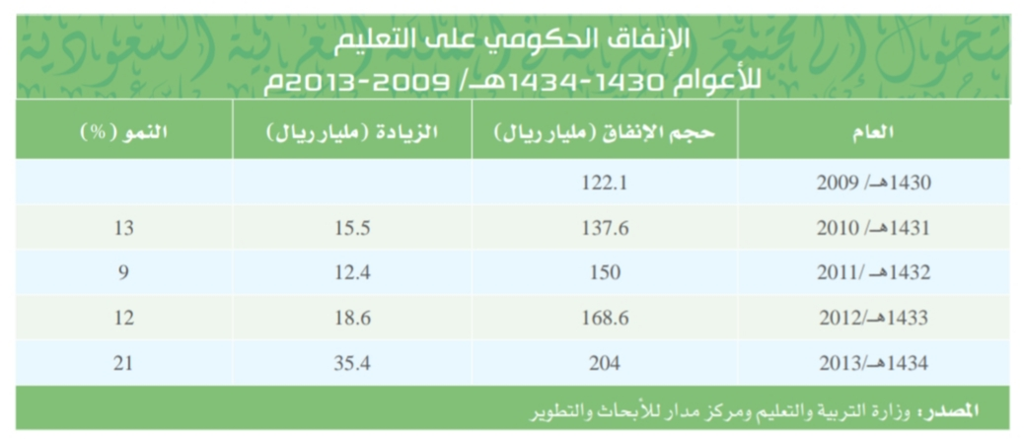
الإنفاق الحكومي على التعليم
90%
30%
20%
20%
15%
70%
10%
20%
30%
15%
10%
10%
20%
15%

Slide 14
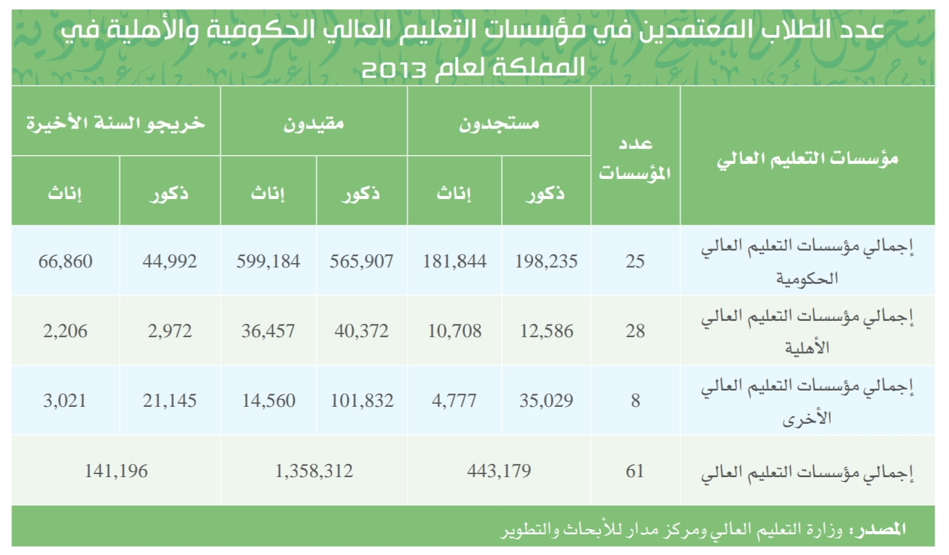
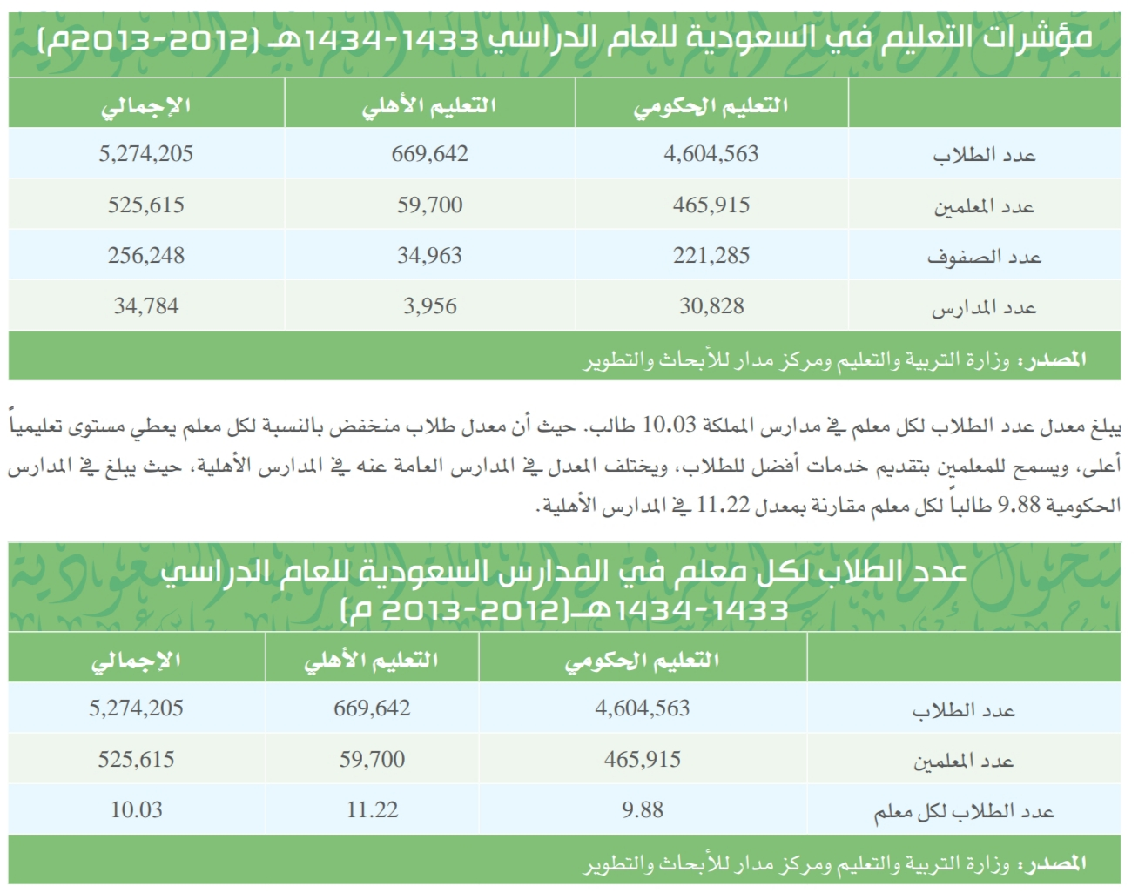
المؤشرات الإحصائية لقطاع التعليم في المملكة

Slide 15
تقنية المعلومات في قطاع التعليم
استخدام تقنية المعلومات في قطاع التعليم قبل الجامعي
الخارطة التعليمية
نظام الربط الشبكي
نظام نور للإدارة التربوية
مشروع معامل الحاسب المدرسية

Slide 16

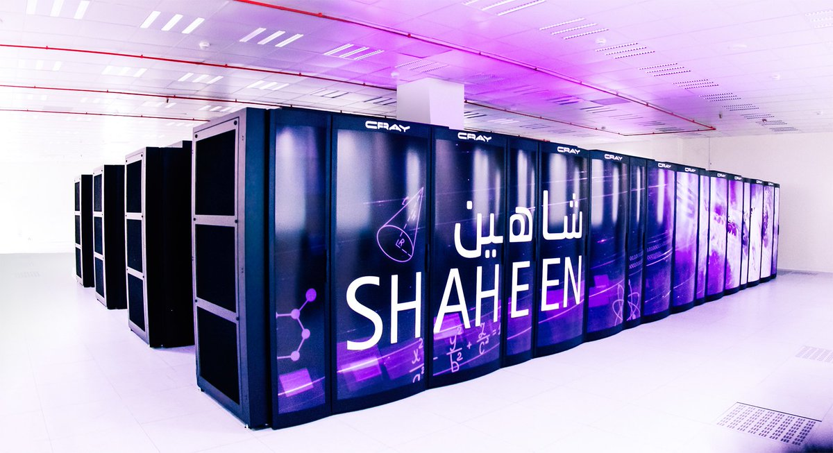
استخدام أجهزة الحاسب العملاقة في قطاع التعليم الجامعي
جامعة الملك عبد الله للعلوم والتقنية ,الجهاز العملاق شاهين و جهاز سنام
أقوى 500 حاسب عملاق فائق السرعة من خلال شركة أرامكو وفي يونيو من العام 2009

Slide 17
التعليم الإلكتروني
الجامعة السعودية الإلكترونية
المركز الوطني للتعلم الإلكتروني والتعليم عن بعد
الجامعة العربية المفتوحة

Slide 18
الإنجازات في قطاع التعليم
تقدم ترتيب المملكة في أولمبياد الرياضيات الدولي إلى المركز 29 من 100 دولة، والأولى عربيا، والحصول على ميداليتين فضيتين وثلاث برونزية
حصول الطلاب على المراكز الأولى في معرض أنتل العربي للعلوم والهندسة
تقدم الطلاب السعوديين على طلاب دول مجلس التعاون في أولمبياد الرياضيات المكتب التربية العربي لدول الخليج
حققت المملكة أربع ميداليات، ثلاث ذهبيات وفضية، في أول مشاركة لها في المعرض الاسيوي للمخترعين الشباب 2012AYIE
الحصول على ميدالية برونزية في أولمبياد الفيزياء الدولي
حصول الطلاب على المركز الأول والثالث والرابع في عدة سنوات في معرض انتل الدولي للعلوم والهندسية

Slide 19
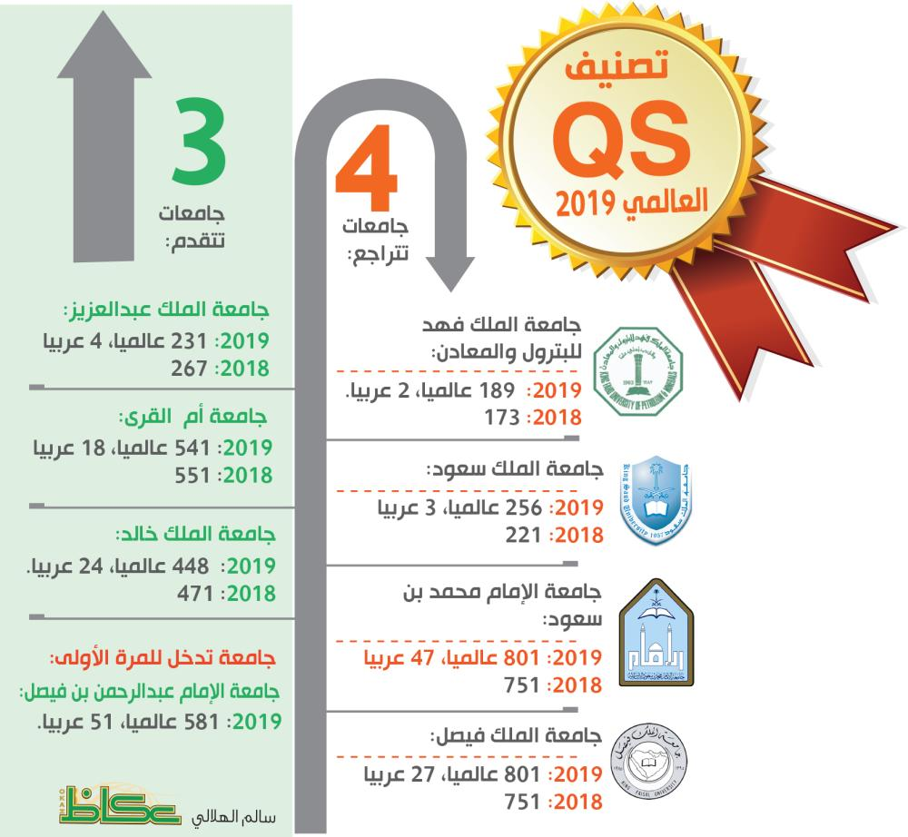
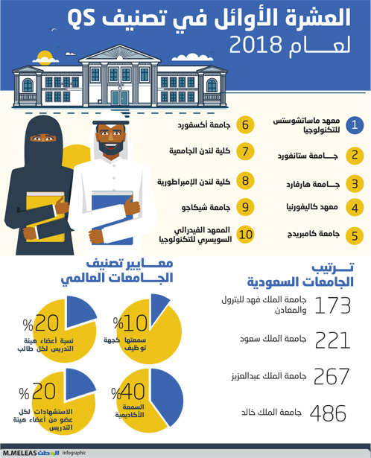
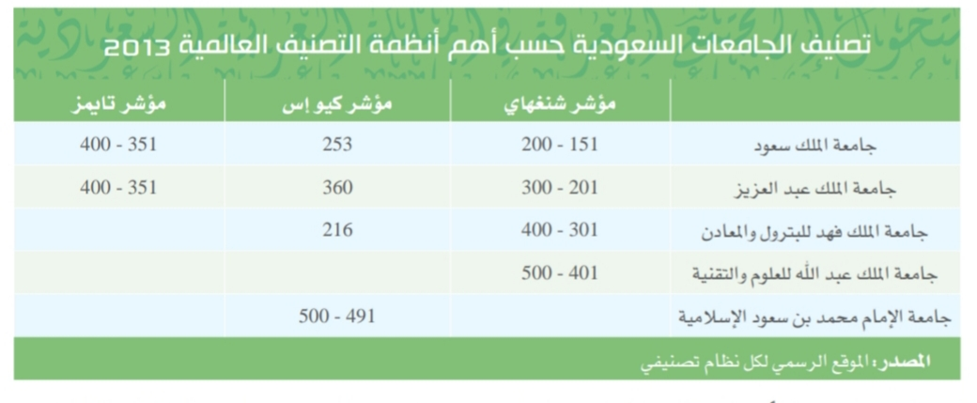
إنجازات الجامعات السعودية

Slide 20
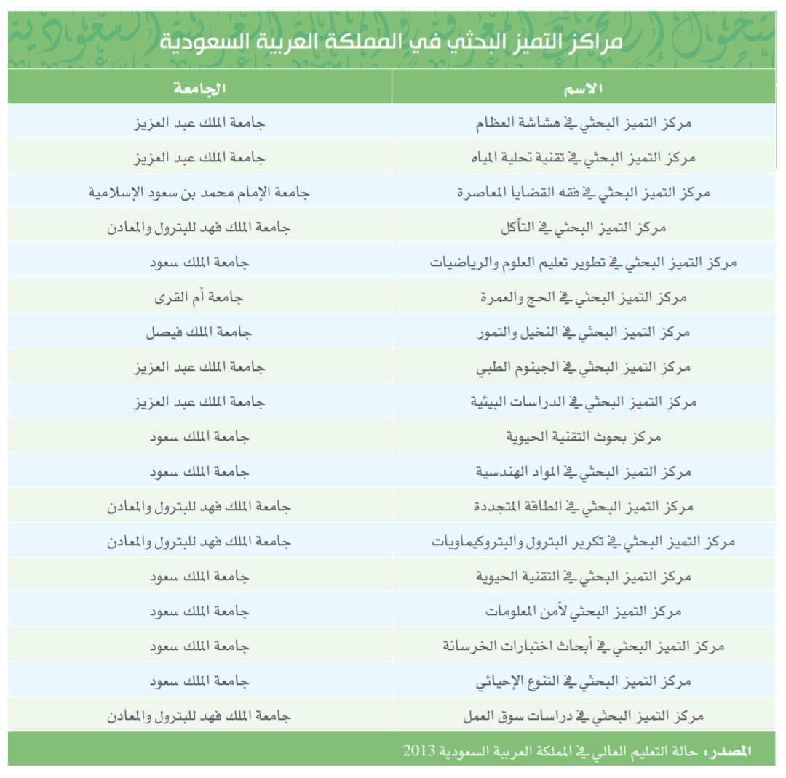
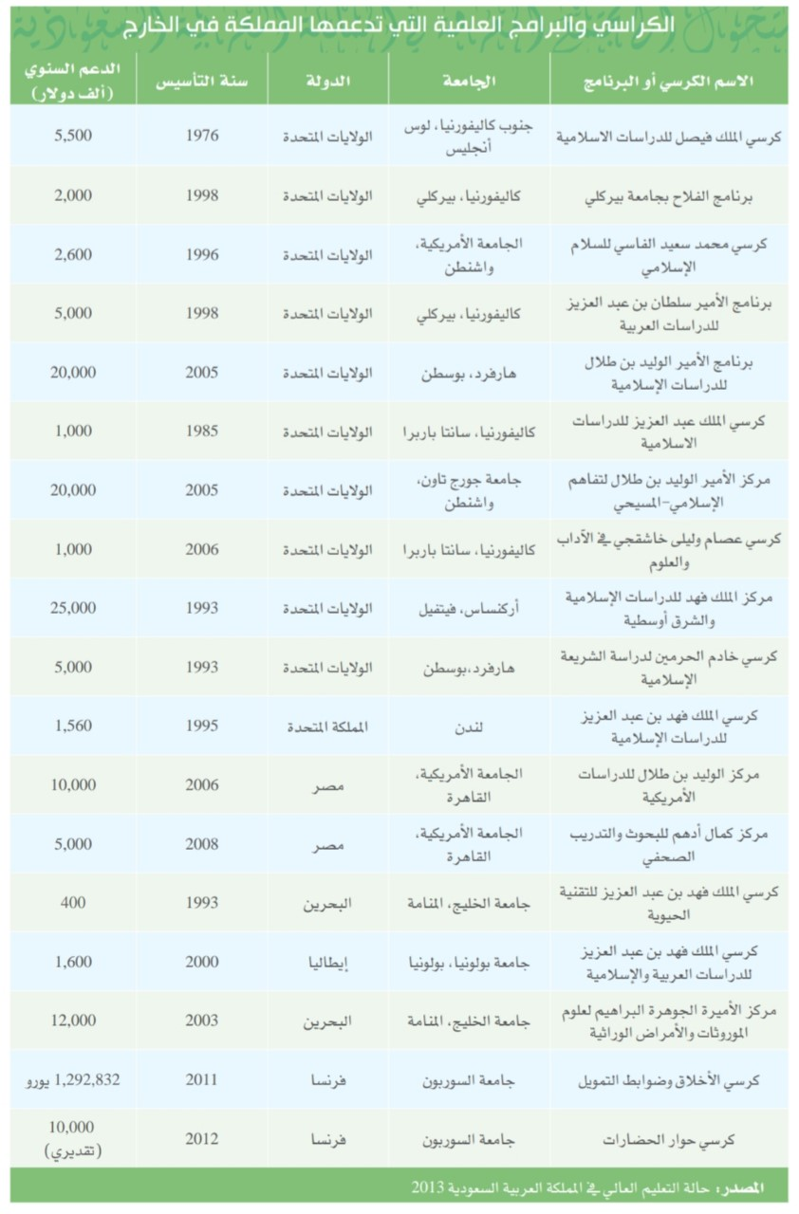
البحث العلمي

Slide 21
سياسات تحقيق الاقتصاد القائم على المعرفة
(حسب خطة التنمية العاشرة 2015-2019م)
تقليص الفجوة المعرفية والرقمية بين مناطق المملكة وشرائح المجتمع المختلفة و الاسراع في اعتماد الاستراتيجية الوطنية للاقتصاد القائم على المعرفة وتحويلها إلى خطط خمسية
استثمار نتائج البحوث العلمية في معالجة القضايا الاقتصادية والاجتماعية وتحويل المعرفة إلى ثروة.
تعريب العلوم والتقنية وزيادة المحتوى الرقمي العلمي العربي, وتعزيز مكانة المملكة إقليميا ودوليا في الاقتصاد القائم على المعرفة
دعم منظومة العلوم والتقنية وتمتين ترابطها مع القطاعات الانتاجية وتشجيع القطاع الخاص للاستثمار في السلع ذات المحتوى المعرفي
تحسين المستوى المعرفي للخدمات والسلع في المملكة و تحفيز الجامعات والمنشآت على الاستثمار في مجالات الابداع والابتكار والأبحاث والتطوير
نشر ثقافة الاقتصاد القائم على المعرفة في المجتمع وتمكين الموارد البشرية منها و تنمية القدرات المعرفية الوطنية العاملة ( علما وإنتاجا ومهارة)
إيجاد بيئة مؤسسية وتنظيمية ملائمة لمجتمع المعرفة وتحسين البنية التحتية لها
زيادة قدرات المملكة في مجال توليد المعرفة ونقلها وتمويلها واستثمارها

Slide 22
أهم الأهداف المأمول تحقيقها
وصول نسبة مساهمة القطاع الخاص في الانفاق على البحث والتطوير والابتكار إلى 38%
إجراء مسح لقياس المحتوى المعرفي في فعاليات الانتاج والخدمات الاساسية في المملكة
مضاعفة معدلات الالتحاق بمرحلة رياض الأطفال
إنشاء شركات كبرى وشركات ناشئة تقوم على الخدمات الإنتاجية والخدمية وحاضنات تقنية مثل الصناعات القائمة على التقنيات الجديدة.
تطوير المواصفات والمعايير في جميع المجالات خاصة مجال السلع المعرفية
زيادة عدد ساعات تعليم العلوم والرياضيات والتقنية في المنشآت التعليمية
زيادة مشاركة القطاع الخاص في التعليم بجميع المراحل من رياض الأطفال حتى التعليم الجامعي بنسبة 30%

Slide 23
نشكر لكن استماعكن ..

